Slide 1
Spring Framework 개요

Slide 2
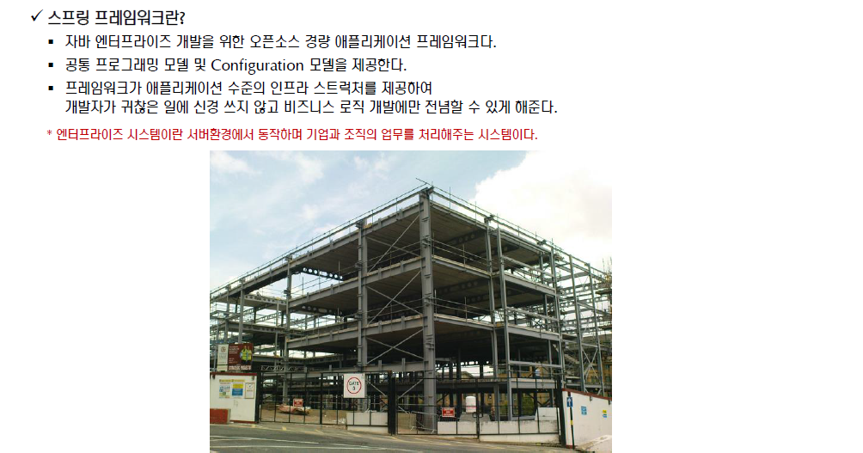
Spring Framework 소개(1/2)

Slide 3
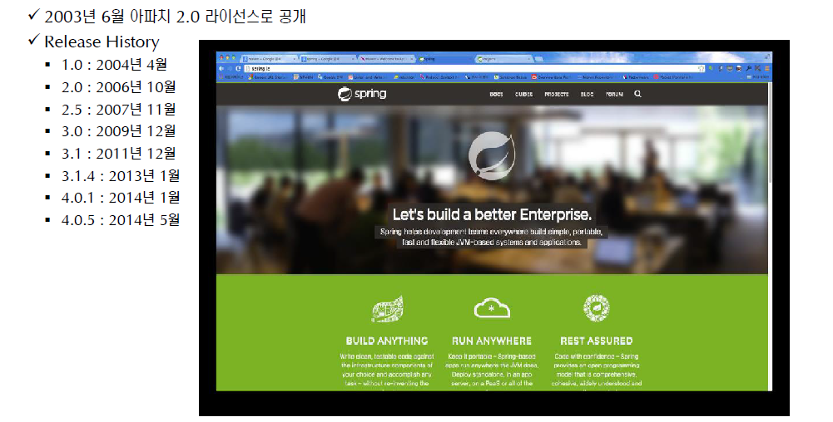
Spring Framework 소개(2/2)

Slide 4
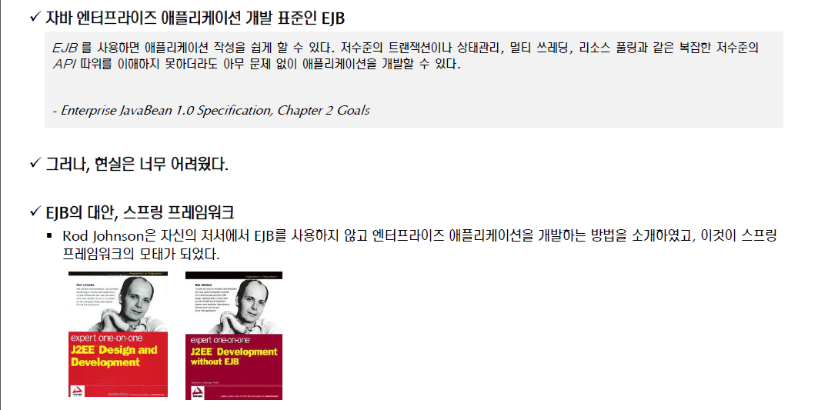
Spring Framework 등장 배경(1/2)

Slide 5

Spring Framework 등장 배경(2/2)

Slide 6
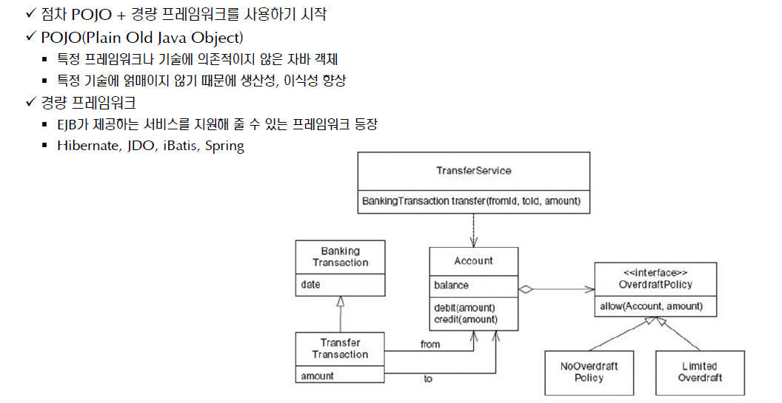
POJO + Framework

Slide 7
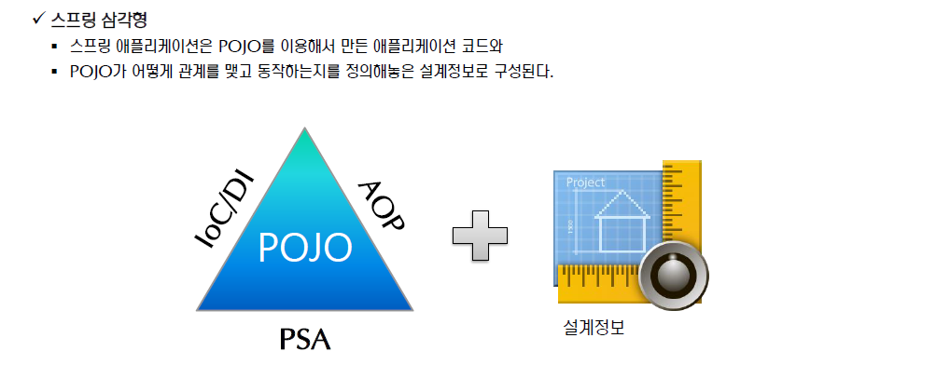
Spring Framework 구조

Slide 8
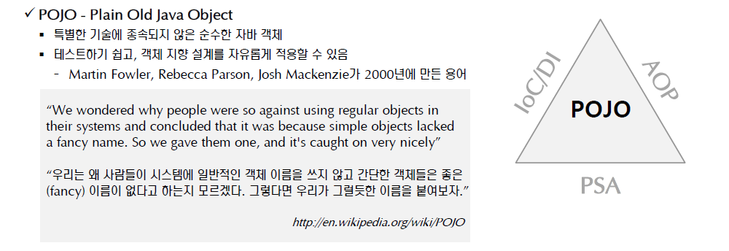
Plain Old Java Object

Slide 9
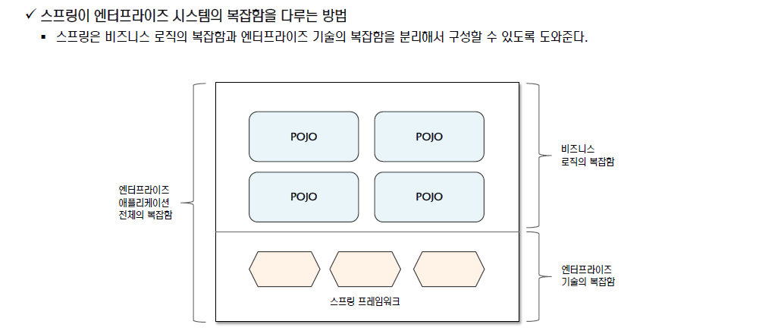
Plain Old Java Object

Slide 10
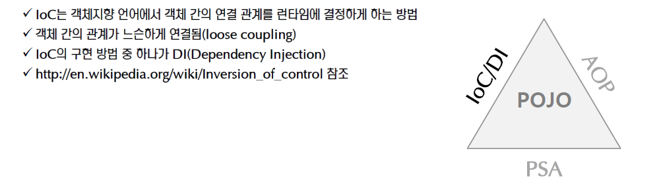
Inversion Of Control

Slide 11
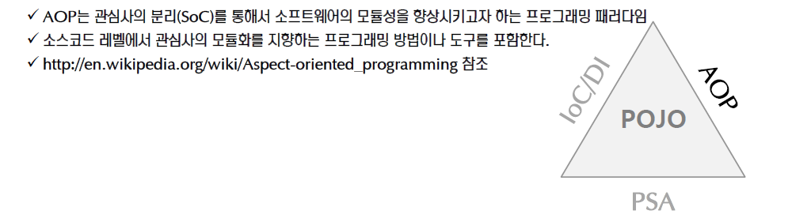
Aspect Oriented Programming

Slide 12
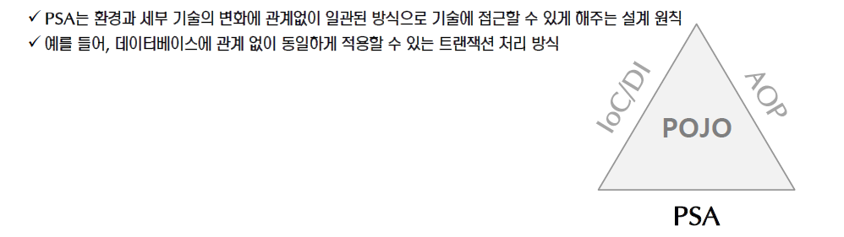
Portable Service Abstraction

Slide 13
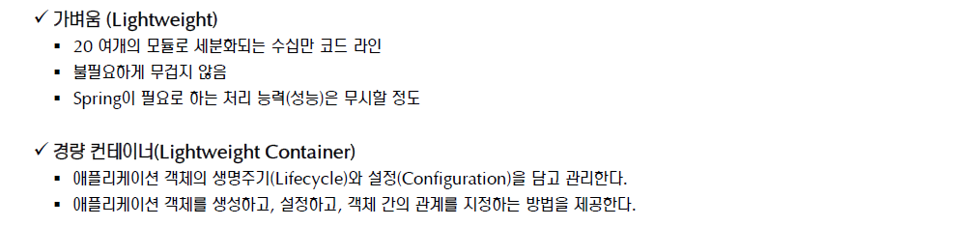
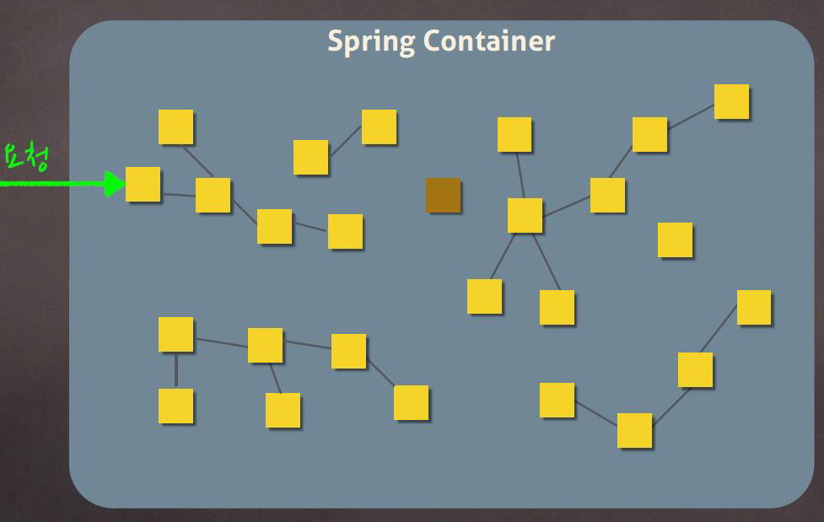
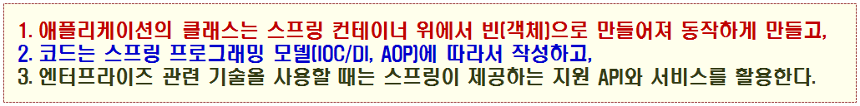
스프링은 경량 컨테이너

Slide 14
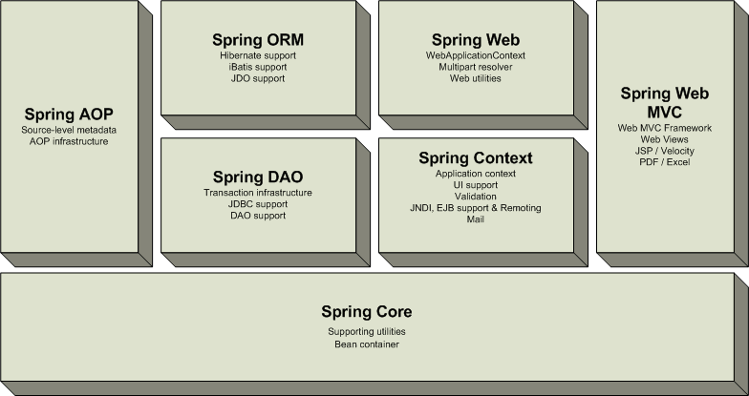
스프링 프레임워크 주요 모듈

Slide 15
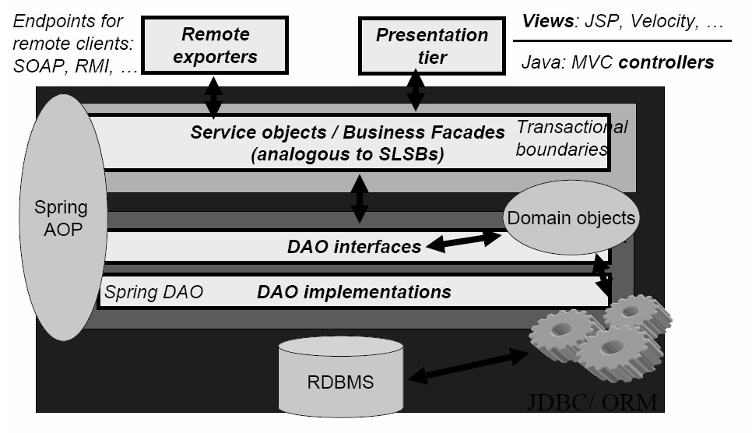
스프링 프레임워크와 3-Tier 아키텍처

Slide 16
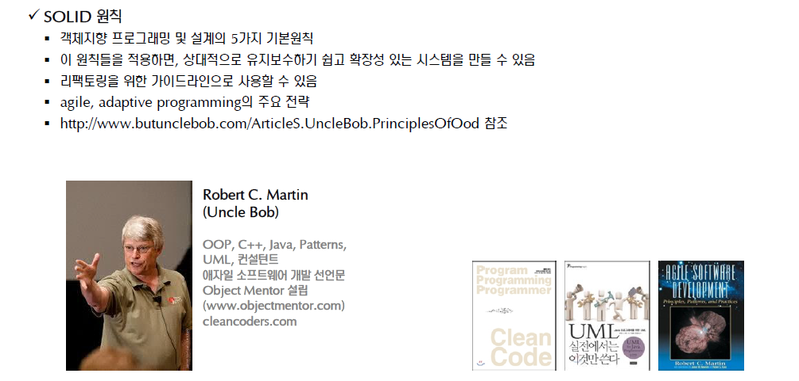
객체지향 설계원칙(SOLID)

Slide 17
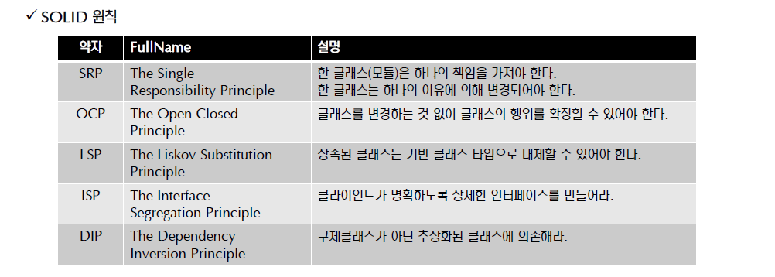
객체지향 설계원칙(SOLID)

Slide 18
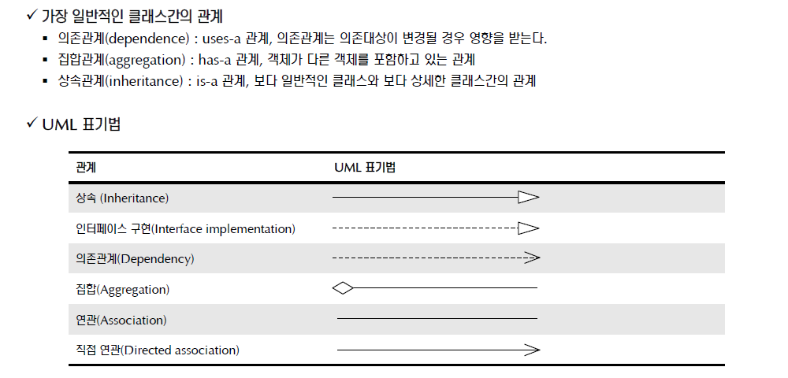
클래스간의 관계 표기

Slide 19
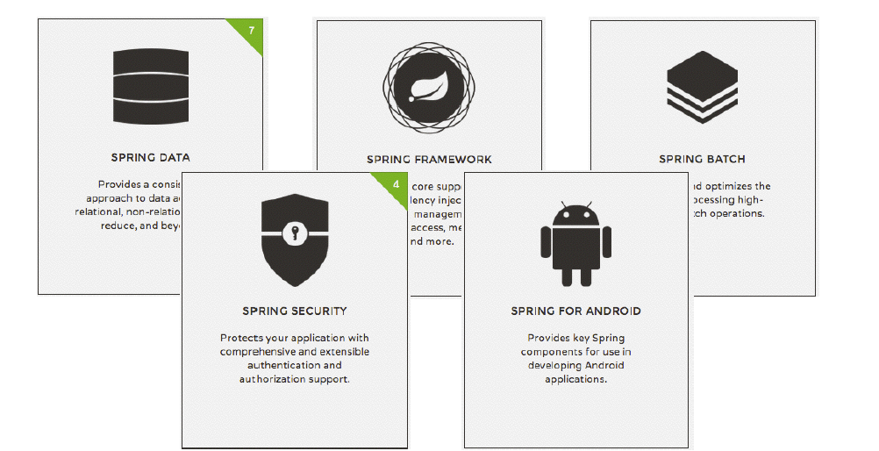
스프링 프로젝트들

Slide 20

오픈 소스 프레임워크들

Slide 21
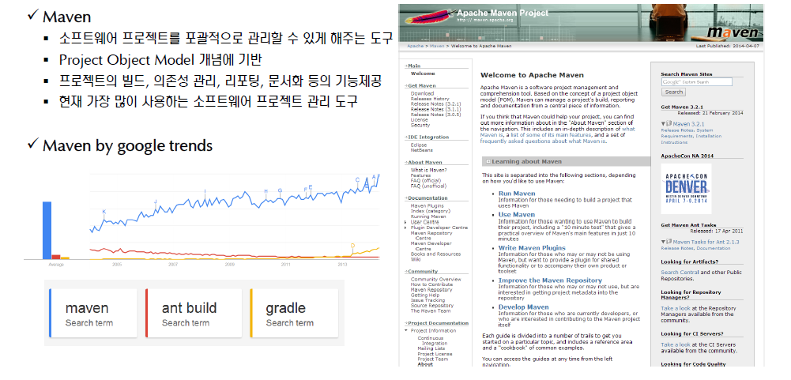
실습환경 준비(Maven, STS)

Slide 22
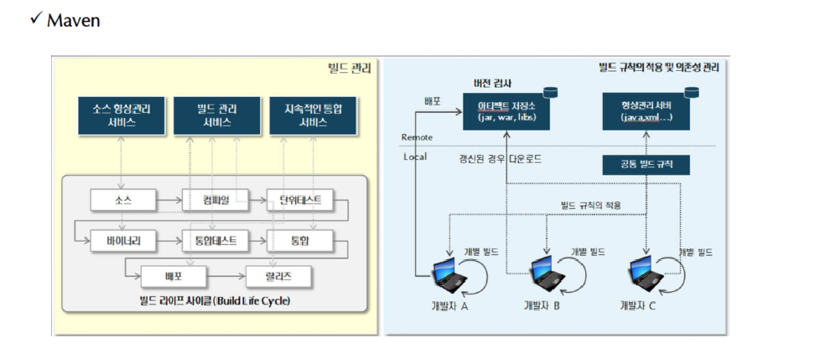
실습환경 준비(Maven, STS)

Slide 23
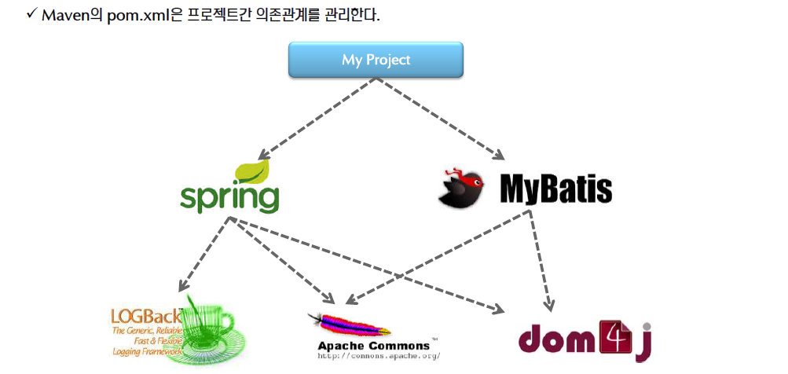
실습환경 준비(Maven, STS)

Slide 24
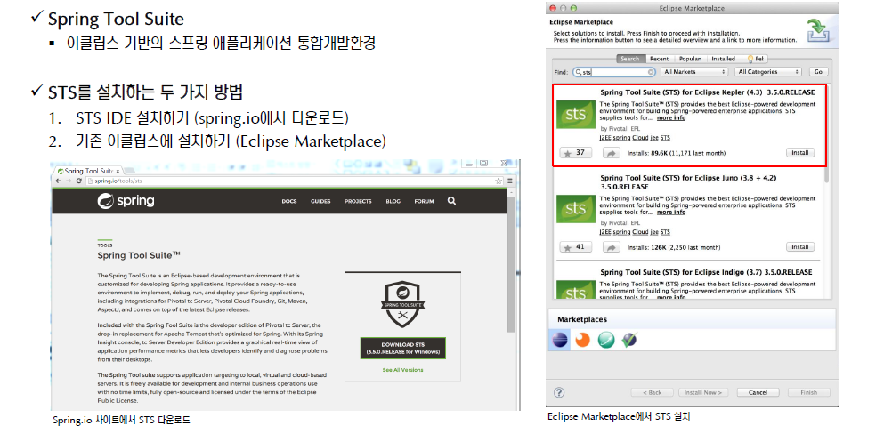
실습환경 준비(Maven, STS)

